Slide 1
Memória
Lembranças e Esquecimento

Slide 2
O que é memoria?
Memória é a construção que pode ser transmitida para as gerações seguintes.

Slide 3
Nas Ruas do Brás
O Brás era um bairro cinzento, com ruas de paralelepípedo e poucos automóveis. Ao meio-dia as sirenes anunciavam a hora do almoço nas fábricas. [...] Os operários saíam cedo, com a marmita embrulhada no jornal e o guarda-chuva preto. Garoava muito em São Paulo; a cidade era cercada por matas e conhecida como “a terra da garoa”. Entre os trabalhadores muitos eram adolescentes, mas não havia crianças: o trabalho antes dos catorze anos tinha sido proibido. Essas imagens marcaram a minha infância: para ser homem, precisava acordar cedo e ir para a fábrica com a marmita.

Slide 4
Memórias
Memória Individual
Memória Coletiva
Esse tipo de memória se baseia em experiencias particulares, baseado em sons, paisagens e sentimentos que você viveu.
São experiências tidas em conjunto com um grupo, fazendo parte da construção de uma cultura e identidade desse grupo.

Slide 6
1. - A vontade de andar descalço foi um dos hábitos que herdamos dos indígenas. Geralmente, quando chegamos em casa após um dia inteiro de trabalho ou estudo, a primeira coisa que fazemos é retirar o calçado e ficar certo tempo descalços. Muitas pessoas têm o hábito de sempre andar descalças quando estão em suas casas; 2. - O costume de descansar em redes é outra herança dos povos indígenas; 3. - A culinária brasileira herdou vários hábitos e costumes da cultura indígena, como a utilização da mandioca e seus derivados (farinha de mandioca, beiju, polvilho); 4. - O costume de nos alimentarmos com peixes; 5. - Comer carne socada no pilão de madeira (conhecida como paçoca); 6. - Comer pratos derivados da caça (como picadinho de jacaré e pato ao tucupi); 7. - Costume de comer frutas (principalmente o cupuaçu, bacuri, graviola, caju, açaí e o buriti). 8. - Herdamos também a crença nas práticas populares de cura derivadas das plantas. Por isso sempre se recorre ao pó de guaraná, ao boldo, ao óleo de copaíba, à catuaba, à semente de sucupira, entre outros, para curar alguma enfermidade;

Slide 7
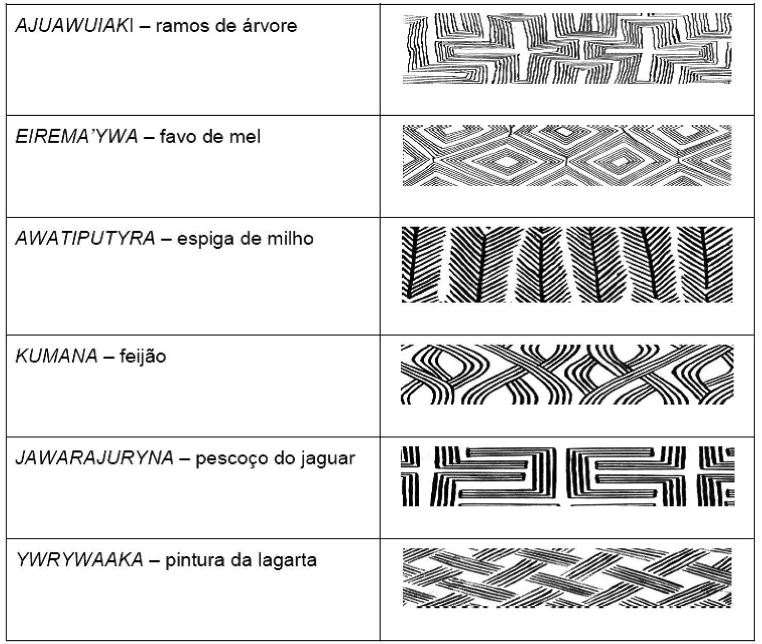
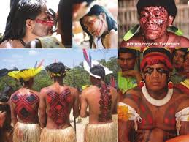

Slide 8
ALMA NÃO TEM COR
Alma não tem cor Porque eu sou branco? Alma não tem cor Porque eu sou preto? Branquinho, neguinho Branco, negão
Percebam que a alma não tem cor Ela é colorida, sim Ela é multicolor Percebam que a alma não tem uma só cor Ela é colorida, sim Ela é multicolor Azul, amarelo Verde, verdinho, marrom
Você conhece tudo Você conhece o reggae Você conhece tudo Você só não se conhece
Branquinho,neguinho Branco, negão Azul, amarelo Verde, verdinho, marrom

Slide 9
O que o cantor quis dizer com “alma não tem cor”?
Quem concorda com o cantor? Por quê? E quem discorda? Por quê?
Quem conhece manifestações da cultura afro-brasileira (na música, na dança, na religião, na culinária etc.)? Dê alguns exemplos.
Muitas palavras usadas no nosso dia-a-dia vieram da África, vocês saberiam dizer algumas delas?

Slide 11
Música
Coco de Roda
O coco de roda tem origem incerta, porém dentre os estados que se encontram como prováveis berços deste ritmo estão Alagoas, Pernambuco e Paraíba. Caracterizado pelo seu estilo particular de dança, o coco de roda pode ser praticado em duplas ou fileiras. A influência africana e indígena tornou o coco um folguedo popular, com letras de músicas que falam sobre a natureza e a vida cotidiana. As canções são acompanhadas por instrumentos de percussão como o pandeiro, o ganzá e o surdo, e uma marcação realizada pela batida ritmada das palmas das mãos. A cantora pernambucana Selma do Coco e o grupo Coco Raízes de Arcoverde são referências deste ritmo.
Jongo
Trazido pelos escravos africanos, o jongo brasileiro tem características que variam de região para região. Apesar disso, a maior parte das canções evoca as crenças africanas, de modo que explora contextos religiosos e místicos. O canto é acompanhado de pandeiro, viola, tambores e berimbau. Por sua vez, a dança evolui como um tipo de jogo em que são feitos desafios entre os jongueiros.
Ludun
Criado a partir do batuque dos africanos mesclado com alguns ritmos portugueses, o lundu se desenvolve com movimentos ondulares e é executado por flautas, tambores e alguns instrumentos de cordas, como o bandolim, quase sempre ignorando o canto. O lundu, com algumas modificações, ainda é praticado em algumas regiões do país, como no Pará, onde recebeu o nome de lundu marajoara, por ter sua origem na ilha de Marajó. Enfim, são muitos os ritmos brasileiros e, como toda manifestação artística, a música se adapta às mudanças da sociedade. São essas mudanças que revigoram e transformam a cultura do Brasil em uma das mais originais do planeta.

Slide 12
Religião
Camdomblé
O candomblé chegou ao Brasil com o tráfico de escravos negros iorubá vindos da Nigéria; jejes, da costa de Daomé; e bantos, do sudoeste africano, entre os séculos XVI e XIX. A religião está ligada a elementos da natureza que são representados por divindades, os orixás, que têm cada um deles o seu dia, a sua cor, a sua comida e as saudações específicas.
Considerado bruxaria, o candomblé sofreu com a perseguição da polícia e dos portugueses. Para escapar da pressão dos colonizadores, seus adeptos passaram a associar os orixás a santos católicos. O candomblé estabeleceu-se primeiro na Bahia e de lá se disseminou por todo o país.
Umbanda
A umbanda é mais recente, tem origem no Rio de janeiro e as primeiras manifestações datam da década de 1920. Ela incorporou rituais do candomblé, do catolicismo e também do espiritismo kardecista, e por isso é considerada uma religião popular e mais brasileira.
Na umbanda, os orixás têm papel de destaque assim como no candomblé, e algumas saudações e práticas religiosas são parecidas, mas nela prevalecem as entidades espirituais chamadas guias, que se comunicam, como pombajiras, caboclos e pretos-velhos, por meio dos médiuns.

Slide 13
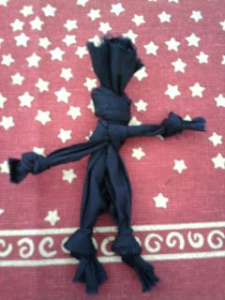
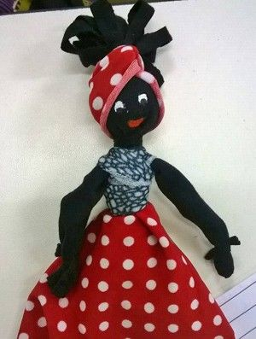
Bonecas Abayomi – Aquela que traz felicidade

Slide 14
Fantástico reúne vítimas de preconceito para discutir: que Brasil é esse?
Três casos com acusações de injúrias raciais e racismo aconteceram esta semana, em Minas Gerais. Situação vivida por brasileiros também fora do país. Os jogadores Taison e Dentinho sofreram ofensas racistas durante um jogo, na Ucrânia, no último fim de semana.
No clássico entre Atlético e Cruzeiro, no Mineirão, um segurança foi xingado de macaco por dois torcedores. Uma cozinheira diz que foi chamada de crioula durante uma discussão no restaurante em que trabalha. Já uma cuidadora recebeu uma oferta de trabalho preconceituosa, por um aplicativo de mensagens.
A mensagem no celular é racista porque impede o acesso dos negros a uma oportunidade de emprego. O mesmo crime ocorre quando uma pessoa é proibida de entrar em determinado lugar por causa da cor da pele. Já as agressões verbais direcionadas a cor, a raça ou a etnia, na lei são consideradas injúria racial.

Slide 15
O que é racismo?
Você acredita que existe racismo no Brasil?
O que podemos fazer para combater esse racismo?
De acordo com os nossos estudos, você acredita que os negros e indígenas tem as mesmas oportunidades que os brancos na sociedade?

Slide 16
O Racismo
– Escuta aqui, ó criolo…- O que foi?
– Você andou dizendo por aí que no Brasil existe racismo.
– E não existe?
– Isso é negrice sua. E eu que sempre te considerei um negro de alma branca… É, não adianta. Negro quando não faz na entrada…
– Mas aqui existe racismo.
– Existe nada. Vocês têm toda a liberdade, têm tudo o que gostam. Têm carnaval, têm futebol, têm melancia… E emprego é o que não falta. Lá em casa, por exemplo, estão precisando de empregada. Pra ser lixeiro, pra abrir buraco, ninguém se habilita.
Agora, pra uma cachacinha e um baile estão sempre prontos. Raça de safados! E ainda se queixam!
– Eu insisto, aqui tem racismo.
– Então prova, Beiçola. Prova. Eu alguma vez te virei a cara? Naquela vez que te encontrei conversando com a minha irmã, não te pedi com toda a educação que não aparecesse mais na nossa rua? Hein, tição? Quem apanhou de toda a família foi a minha irmã. Vais dizer que nós temos preconceito contra branco?
– Não, mas…
– Eu expliquei lá em casa que você não fez por mal, que não tinha confundido a menina com alguma empregadoza de cabelo ruim, não, que foi só um engano porque negro é burro mesmo. Fui teu amigão. Isso é racismo?
– Eu sei, mas…
– Onde é que está o racismo, então? Fala, Macaco.
– É que outro dia eu quis entrar de sócio num clube e não me deixaram.
– Bom, mas pera um pouquinho. Aí também já é demais. Vocês não têm clubes de vocês? Vão querer entrar nos nossos também? Pera um pouquinho.
– Mas isso é racismo.
– Racismo coisa nenhuma! Racismo é quando a gente faz diferença entre as pessoas por causa da cor da pele, como nos Estados Unidos. É uma coisa completamente diferente. Nós estamos falando do crioléu começar a freqüentar clube de branco, assim sem mais nem menos. Nadar na mesma piscina e tudo.
– Sim, mas…
– Não senhor. Eu, por acaso, quero entrar nos clubes de vocês? Deus me livre.
– Pois é, mas…
– Não, tem paciência. Eu não faço diferença entre negro e branco, pra mim é tudo igual. Agora, eles lá e eu aqui. Quer dizer, há um limite.
– Pois então. O …
– Você precisa aprender qual é o seu lugar, só isso.
– Mas…
– E digo mais. É por isso que não existe racismo no Brasil. Porque aqui o negro conhece o lugar dele.
– É, mas…
– E enquanto o negro conhecer o lugar dele, nunca vai haver racismo no Brasil. Está entendendo? Nunca. Aqui existe o diálogo.
– Sim, mas…

Slide 17
Você concorda com o patrão?
Quais os racismos apresentados no texto?
Ao seu ver, o empregado consegue explicar o seu ponto de vista para o patrão?
Você acredita que essas situações são comuns no Brasil?

Slide 18
Ameríndios
Grandes sociedades com grande desenvolvimento urbano
Poder centralizado concentrado em uma figura divina
Agricultura, arte, arquitetura, comércio e política chamaram a atenção dos europeus
Maias
Sociedade extinta
Matemática desenvolvida
Astecas
Império
Grandes obras arquitetônicas
Incas
Desenvolvimento na agricultura

Slide 19
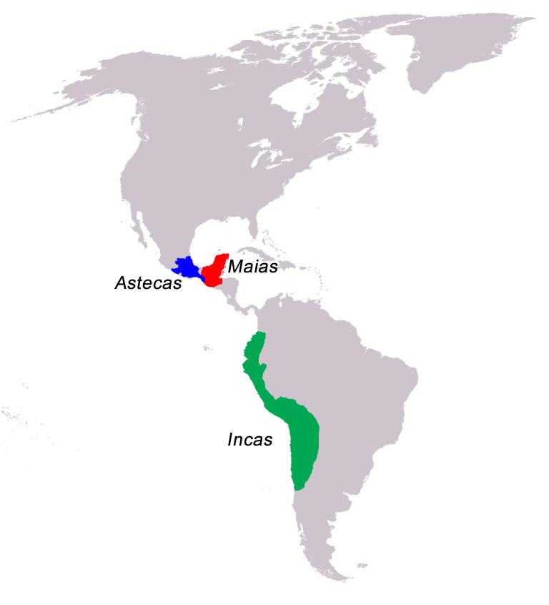

Slide 20
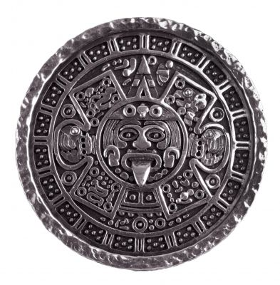
Calendário Maia

Slide 21
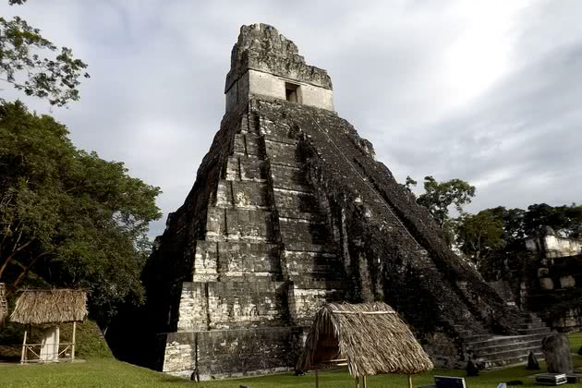
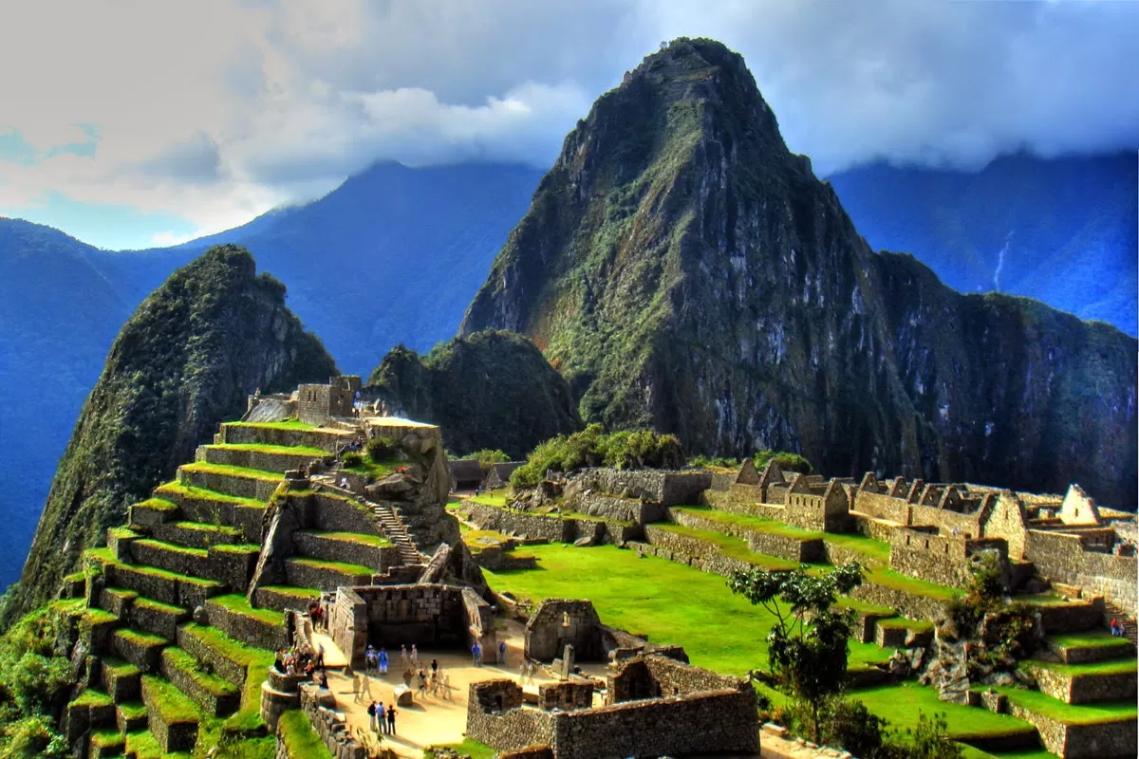
Construções Maias

Slide 22
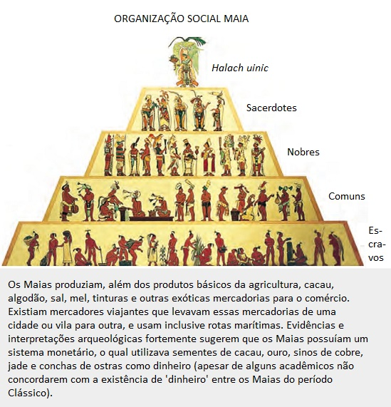
Maias
NÃO TIVERAM CONTATO COM OS EUROPEUS
Península do Iucatã
Religião politeísta
Escrita hieróglifo

Slide 23
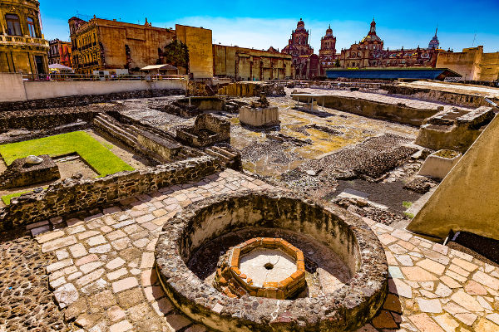
Astecas
Sociedade que originou o México
Povo originário da cidade de Aztlan, são chamados de Astecas, como por exemplo os Mexicas
Relações com o povo de Chapultepec
Tenochtitlan – Capital do império Asteca e atual cidade do México
Tríplice Aliança : foi uma aliança política entre Tenochtitlán, Texcoco e Tlacopan
Motezuna – principal líder político dos Astecas
Regime político teocrático e religião politeísta, nessas sociedades eram muito comum sacrifícios humanos
Contato com os espanhóis em 1519, por meio do conquistador Hernan Cortés
Os espanhóis iniciam o processo de dominação dos Astecas

Slide 24
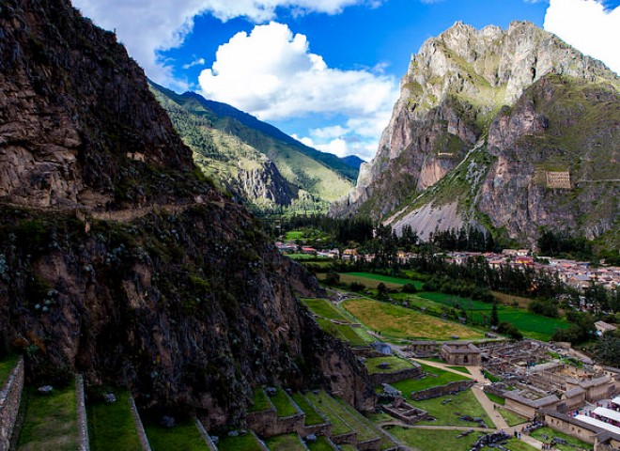
Incas
O mito da fundação do império Inca é baseado na imagem de Manco Copac e sua irmã Mamma Oqllo
Sociedade intocadas pelos espanhóis
Absorção da cultura de outros povos e a expansão territorial dos Incas foi fundamental para a formação do seu império
Agricultura desenvolvida em curvas de nível, cultivavam: milho, batatas, mandioca, pimenta e tomate
Economia “comunitária”
Sequestro e assassinato do imperador Inca Atahualpa
Tupac Amaru – Curaca que se levantou e liderou uma revolta contra a coroa espanhola, reivindicando maior liberdade e desobediência a tributação imposta dentro da colônia

Slide 25
Qual das tribos abaixo fazem parte da colônia Portuguesa e Colônia Espanhola?
Maias – Colônia Espanhola
Tupi – Colônia Portuguesa
Guarani – Colônia Portuguesa
Incas – Colônia Espanhola
Astecas – Colônia Espanhola

Slide 26
Antes da chegada de Colombo à América, os astecas já haviam criado um dos maiores impérios que o continente americano conheceu até então. Esse poderoso império se mantinha com os altos impostos arrecadados entre os vários povos vizinhos que estavam sob seu domínio. Em 1519, quando os soldados espanhóis, liderados pelo oficial Hernán Cortés (1485-1547), chegaram pela primeira vez à região que hoje é o México, eles, os espanhóis, não passavam de um grupo com apenas pouco mais de quinhentos homens. No entanto, isso não impediu que, em um tempo relativamente curto, eles derrotassem e conquistassem o então poderoso Império Asteca, cuja capital, Tenóchtilán, era mais populosa que grande cidade europeia na mesma época

Slide 27
Qual o nome da capital asteca que os espanhóis chegaram?
Como os espanhóis dominaram esses indígenas?

Slide 28
Mapa do Brasil no Período Colonial
Várias expedições foram enviadas por Portugal, visando reconhecer toda costa brasileira e combater os piratas e comerciantes franceses.
As mais importantes foram as comandadas por Cristóvão Jacques (1516 e 1526), que combateu os franceses.
Também Martim Afonso de Sousa (1532), combateu a pirataria francesa. Da mesma forma, ele instalou em São Vicente, a primeira povoação dotada de um engenho para produção de açúcar.
Para colonizar o Brasil e garantir a posse da terra, em 1534, a Coroa dividiu o território em 15 capitanias hereditárias.
Esses lotes foram doados a capitães (donatários), pertencentes à pequena nobreza lusitana que, por sua conta promoviam a defesa local e a colonização.
A empresa açucareira foi escolhida, porque apresentava possibilidade de vir a ser um empreendimento altamente lucrativo, abastecendo o grande mercado de açúcar da Europa.
Foi no nordeste do país que a atividade açucareira atingiu seu maior grau de desenvolvimento, principalmente nas capitanias de Pernambuco e da Bahia.
Nos séculos XVI e XVII, o Nordeste tornou-se o centro dinâmico da vida social, política e econômica do Brasil.
Estas eram imensos lotes de terra que se estendiam do litoral até o limite estabelecido pelo Tratado de Tordesilhas.

Slide 30
O Período Pré-Colonial compreende desde a chegada dos portugueses ao Brasil, em 1500, até meados da década de 1530. Essa fase encerrou-se com a implantação do sistema de capitanias hereditárias e ficou conhecida dessa forma pela ausência de uma política de colonização e de ocupação por parte de Portugal em relação ao Brasil. Nessa época, houve ainda a predominância da exploração do pau-brasil e da instalação de feitorias no litoral brasileiro.

Slide 31
Diferencia o período pré colonial do período colonial

Slide 32
O que são as capitanias hereditárias?
Qual a primeira forma de economia adotada dentro do modelo colonial ?
Qual a principal força de trabalho dentro das fazendas de engenho?
Por qual motivo empregamos o termo “índio” aos nativos daqui?

Slide 33
